Slide 1
День
Знаний!

Slide 2
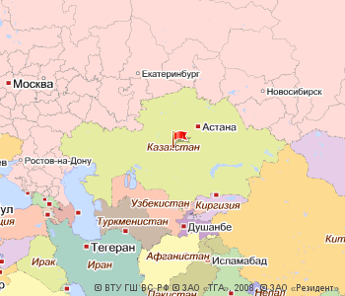

Slide 3
2 млн 725 тыс. км²

Slide 4
17 000 000

Slide 5
9 место

Slide 6
ГОСУДАРСТВЕННЫЙ ФЛАГ РК

Slide 7
ГОСУДАРСТВЕННЫЙ ГЕРБ РК

Slide 8
Столица - Астана Крупнейший город - Алматы

Slide 9
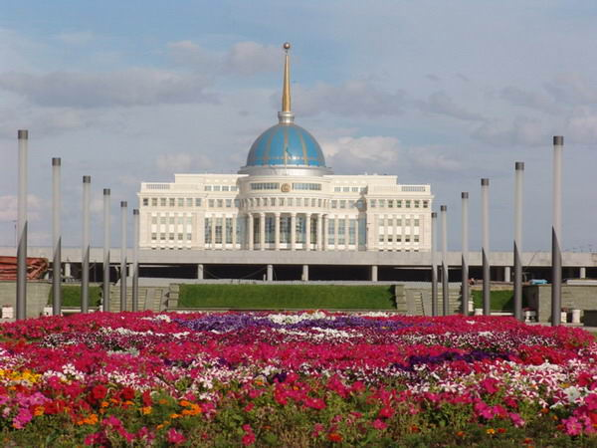
АСТАНА. ДОМ ПРАВИТЕЛЬСТВА.

Slide 10
Глава государства – президент: Нурсултан Абишевич Назарбаев

Slide 11
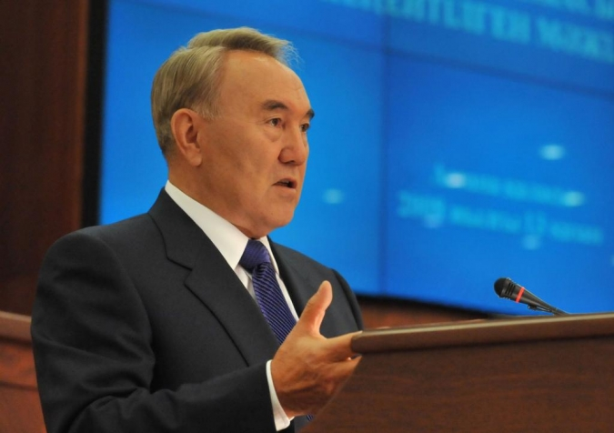

Slide 12
НАЦИОНАЛЬНАЯ денежная ВАЛЮТА-ТЕНГЕ

Slide 13
Государственный язык – казахский язык межнационального общения - русский.

Slide 14
Национальности
казахи
русские
украинцы
узбеки
немцы
татары
уйгуры
Всего более 30 национальностей.

Slide 15
Конституция основной закон республики

Slide 16
30 августа 1995 г

Slide 17
30 августа – День Конституции

